Slide 1
INERTNI OTPAD:
Što je to?
Gdje se pronalazi?
Kakav je to otpad?

Slide 2
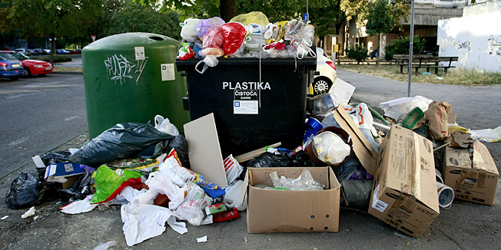
Što je inertni otpad:
Inertni otpad je otpad koji podliježe raznim:kemijskim,fizikalnim ili biološkim promjenama.
Taj otpad je je određen Zakonom o otpadu.

Slide 3
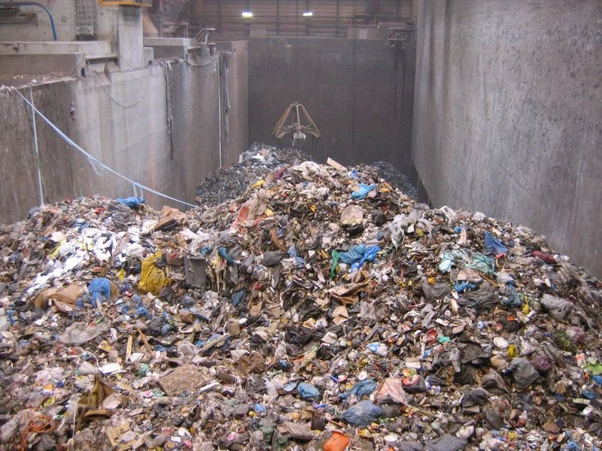
Svojstva inertnog otpada:
Ne otapa se
Nije zapaljiv
Ne reagira kemijskim putem
Ne ispušta štetne tvari po okoliš

Slide 4
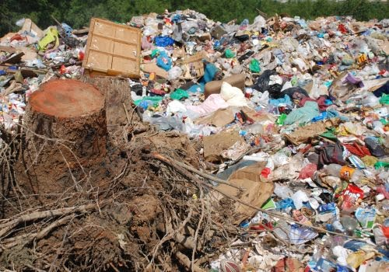
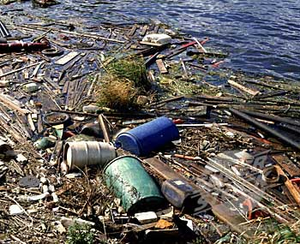
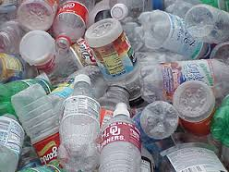
Općenito o otpadu:
Otpad je tvar ili predmet koji posjednik odbacuje,namjerava ili mora odbaciti.
Po mjestu nastanka razlikuju se više vrsta otpada:komunalni,proizvodni,ambalažni,itd.
Po svojstvima otpada razlikuju se po:opasnim,neopasnim i interni.

Slide 5
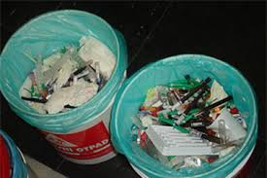
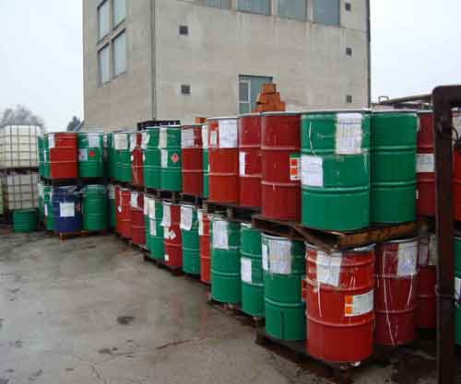
Opasni otpad:
Opasni otpad je kako i samo ime govori opasan.
Ima jedno od svojstva:
eksplozivnost
zapaljivost
reaktivnost
toksičnost
nadražljivost

Slide 6
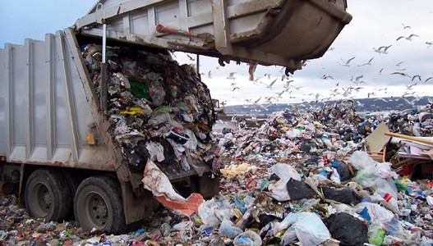
Neopasni otpad:
Neopasni otpad je otpad koji nema karakteristike opasnog otpada:
Primjeri neopasnog otpada su:
staklene i plastične boce
papir
plastika
željezo
tekstil
Ovaj otpad uglavnog potječe iz domaćinstva,suanova,uslužnih objekata,itd.

Slide 7

Napravio:Adriano Sever 8a
Koristio:Wikipedia i Google slike

